Slide 1



2022 - 1444
دار الحكمة – موريشيوس
Dar Al-Hikmah - Mauritius
How TO BE SUCCESSFUL IN YOUR INVIATION TO ALLAH?
كيف تكوني ناجحة في دعوتك إلى الله؟
3-6/ محرم/ 1444هـ
1- 4/Aug/2022
شكر وتقدير
موريشيوس
Mauritius

Slide 2

تعـــــــــــــــــــــــــــــــــارف
Dr.. Ali Bin Isa Al-Zahrani
Training and human resources development
Certified Trainer
From the British Academy of Human Resource Development
Trainer, consultant at Herman scale of thinking
Trainer and consultant in the automated decision-maker
Membership in a number of administrative councils
He chaired a number of committees
Trained more than 20,000 trainees
The commander of the founders of a certified US states
Training expert in Arab Board for Training and Consulting
A member of the Network of Arab trainers

Slide 3


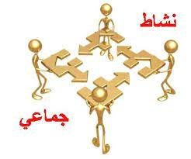


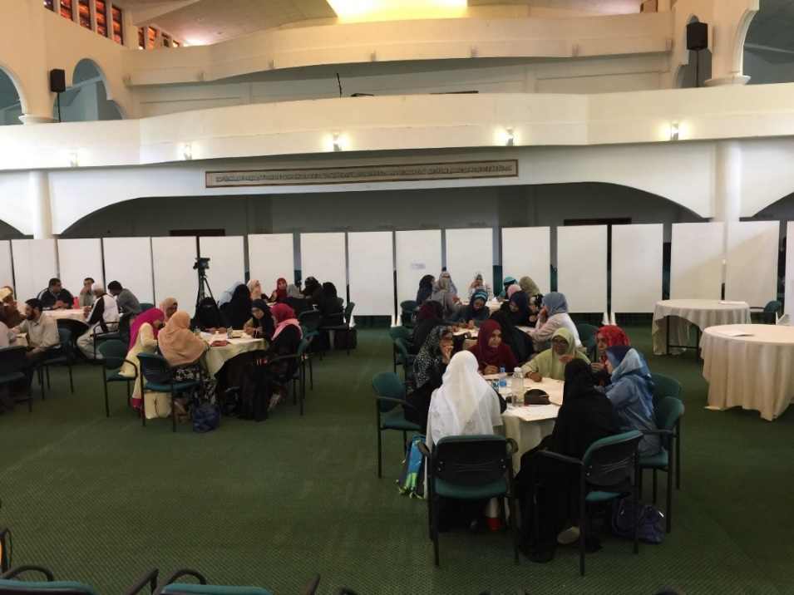
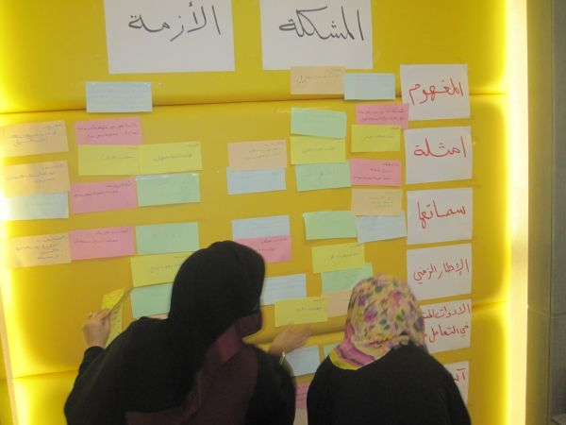


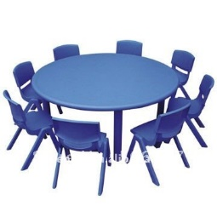
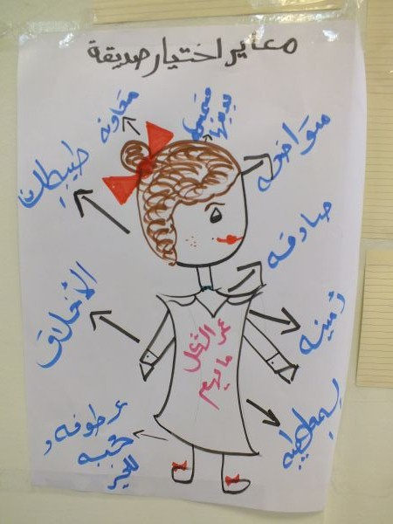
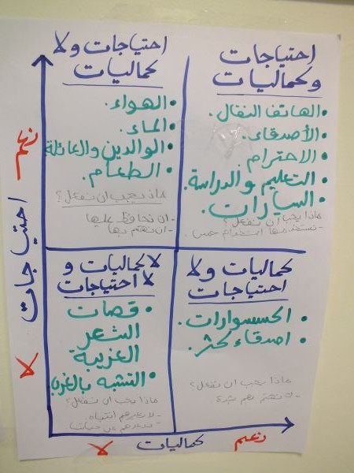
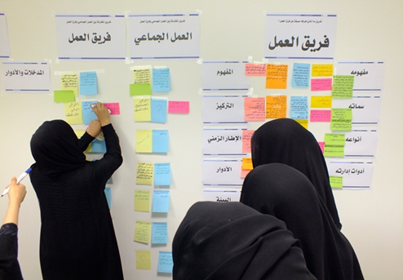
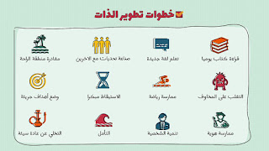
تعــــــــــــــــــــــــــــــــارف
group
من أنتن؟
who are you?
من سبق لها الحضور؟
من تستوعب سماع اللغة العربية؟
activity
عبارة من كل مجموعة

Slide 4

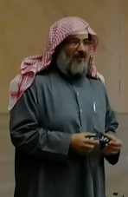
تعــــــــــــــــــــــــــــــــارف
من أنتن؟ وماذا أريد؟
who are you? what do I want?
في نظري
who are you?
من أنتن ؟
you:
أنتن:
The Makers of the Generations Makers (free woman)
The Makers of the Nation’s Bricks (the family)
The Makers of the Safety Valve (the wife)
The Makers of the Generation schools (the mother).
The Makers of the Noble makers (the men)
Yet! You are the one making Glory for the Nation
(your motherland)
صانعات صناع الأجيال ( الحرة )
صانعات لبنات الأمة ( الأسرة )
صانعات صمام الأمان ( الزوجة )
صانعات مدارس الأجيال (الأم )
صانعات صناع العظماء ( الرجال )
بل أنت من يصنع للأمة مجدها (وطنك)

Slide 5
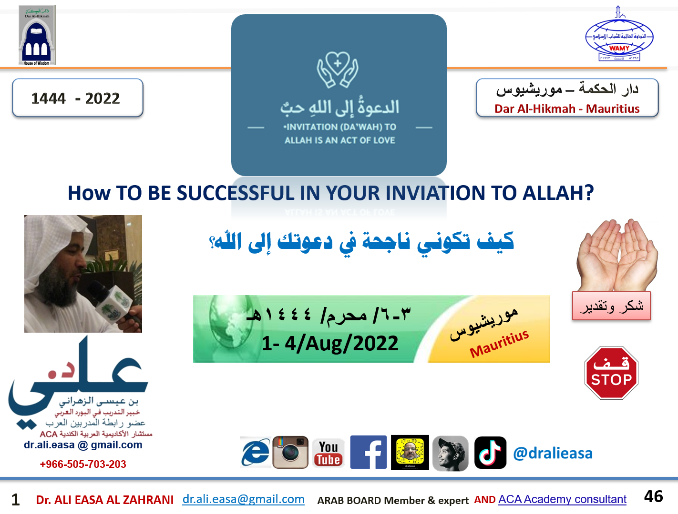

تعــــــــــــــــــــــــــــــــارف
من أنتن؟ وماذا أريد؟
who are you? what do I want?
what do I want?
وماذا أريد؟
داعية في (2022)
إلى (2052)
أريد منكن:
الغاية التي نرجوها في 2052م مبنية على:
  وَمَا خَلَقْتُ الْجِنَّ وَالْإِنسَ إِلَّا لِيَعْبُدُونِ الذاريات - الآية 56
   قُلْ إِنَّ صَلَاتِي وَنُسُكِي وَمَحْيَايَ وَمَمَاتِي لِلَّهِ رَبِّ الْعَالَمِينَ  الأنعام - الآية 162
 وَدَخَلَ مَعَهُ السِّجْنَ فَتَيَانِ ۖ قَالَ أَحَدُهُمَا إِنِّي أَرَانِي أَعْصِرُ خَمْرًا ۖ وَقَالَ الْآخَرُ ... 
 يَا صَاحِبَيِ السِّجْنِ أَأَرْبَابٌ مُّتَفَرِّقُونَ خَيْرٌ أَمِ اللَّهُ الْوَاحِدُ الْقَهَّارُ
تتحقق بالعمل بروح الفريق؛ عملا ابداعيا، (سنة حسنة وَ صدقة جارية)
يلزمنا البحث عن الأفكار الإبداعية !! أين نجدها؟!!

Slide 6



شعار الدورة
تصو يت
Introduction
الدعوةُ إلى اللهِ حبٌ  
Invitation (Da’wah) to Allah is an act of love
الحبُ عبادة  
Love is an act of worship
الحبُ من أعمال القلوب  
Love is amongst the roles of the hearts
الحبُ إما يكون عبادة لله أو عبادة للشيطان
Love can either be an act of worship to Allah or to the Shaitan.  
كيف؟
ما هو هدي الإسلام في الحُبِ

Slide 7


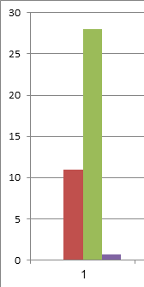
ما هو؟ الحب الأعظم والأقدس والأصدق
The greatest and most sacred true love
لا يزيد ولا ينقص

Slide 8

بالحب يكون: النصر، التمكين، العطاء، الفلاح، ...
Victory, Empowerment, Giving, Farmer With love
الخلاف دليل
بدون حب

Slide 9
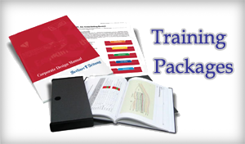


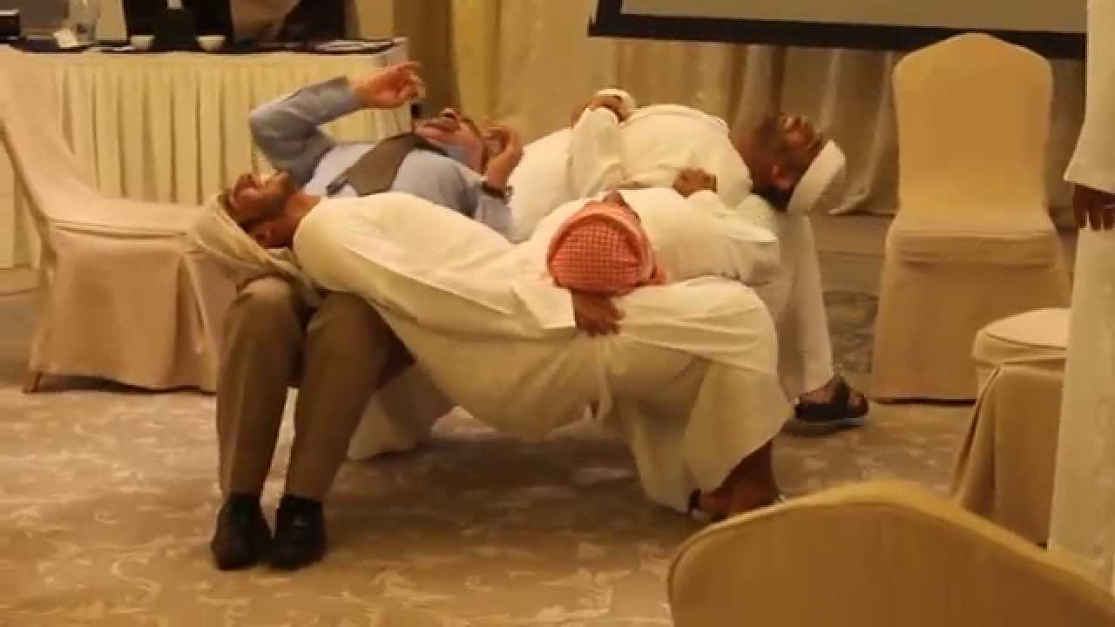
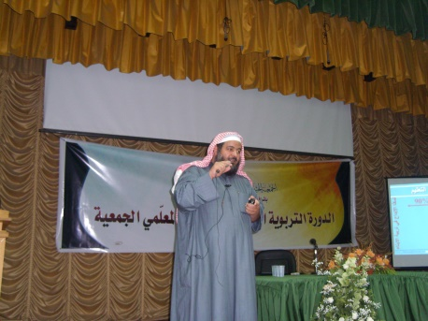
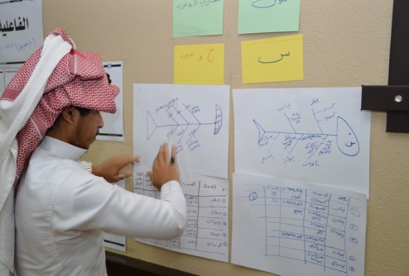
المرأة ( أم – زوجة – داعية )
Woman (mother - wife - preacher)
مفاهيم ومصطلحات
Concepts and Terminology
Be SUCCESSFUL
IN YOUR
Da’wah
مكانة المرأة في المجتمع
The position of women in a society
حاجة المجتمع للداعية
Society's need for a preacher
التوصيات
Recommendations
أدوات نجاح الداعية (مهارات)
Preacher's Success Tools

Slide 10






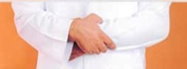


اعادة التوزيع والتخطيط
د. علي بن عيسى
خطتــــنا
تمرين التركيز
individual activity
ما هي فوائدك من هذا النشاط

Slide 11

[تمهيد]
an introduction
كيف تكوني ناجحة في دعوتك إلى الله ؟
نُعَرّف العنوان
How TO BE SUCCESSFUL IN YOUR INVIATION TO ALLAH?
ماذا يعني (what does it mean):
النجاح/ Success
الدعوة الى الله / INVIATION TO ALLAH
وأخيراً (finally):
لماذا ندعو الى الله / Why do we INVIATE TO ALLAH

Slide 12
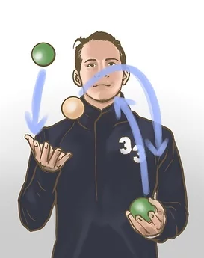
حتى يتحقق النجاح تحتاج الداعية إلى:
In order to achieve success, you need:
مهارات (اللاشعور) skills
أساليب (المعينات ) methods
وسائل (الكيفية ) strategies
نؤجل الحديث عنها مؤخرا

Slide 13
Postulates
مسلمات
group
activity
من اجل دعوة ناجحة نحتاج نتفق على مُسلّمات
For a successful invitation,
we need to agree on the postulates
تصو يت
أين هو ثقل المجتمع ( الأمة ) ؟
Where is the weight of the community (the nation)
الرجل، المرأة، الشاب، الشابة، الطفل، البيت، المدرسة، القبيلة، الحي، القرية، الأسرة، الشارع
man, woman, young man, young woman, child, home, school, tribe, neighborhood, village, family, street

Slide 14


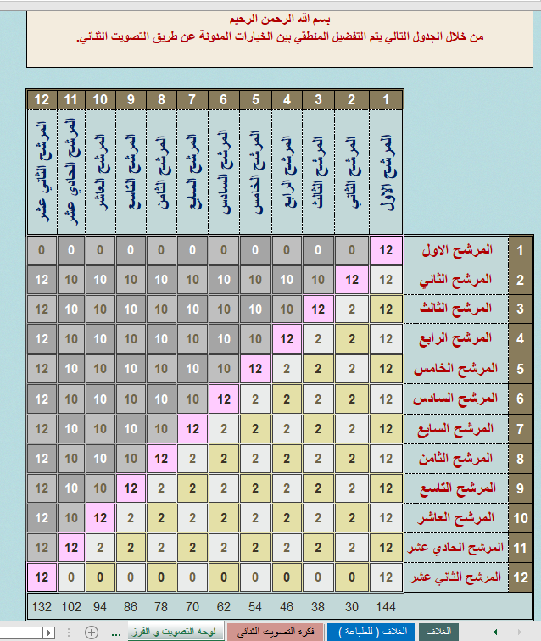

تمرين تحديد الأولويات
define the priorities EXR
group
skill
مهارة
ماذا يعني تحديد الأولويات؟؟؟
activity
أين هو ثقل المجتمع ( الأمة ) ؟
Where is the weight of the community (the nation)
تصويت
اكسل عربي
الرجل، المرأة، الشاب، الشابة، الطفل، البيت، المدرسة، القبيلة، الحي، القرية، الأسرة، الشارع
man, woman, young man, young woman, child, home, school, tribe, neighborhood, village, family, street

https://dralieasa.com/T12.xlsx

Slide 15
أهمية الدعوة الى الله
The importance of INVIATION to ALLAH
للفرد ( الداعي والمدعو ) for individuals
للمجتمع for the society
للأمة for the nation
للبشرية for mankind

Slide 16

مفاهيم ومصطلحات
Concepts and Terminology
سنتحدث
فيما يلي عن:
Family concept
مفهوم الأسرة
Marriage concept
مفهوم الزواج
Education concept
مفهوم التربية
Invitation to ALLAH concept
مفهوم الدعوة
ما أهمية الحديث عن هذه المفاهيم عند الداعية؟

Slide 17


مفهوم الأسرة
family concept
بدون تعليق
بناء الأسرة:
family building:
تعريف الأسرة: ( آدم عليه السلام )
Definition of family:
أصدقاء الأسرة:
family friends:
أهمية الأسرة:
Family Importance:
هدم الأسرة:
family destruction:
مهارات الأسرة:
family skills:
أعداء الأسرة:
Family enemies:
دور الأسرة: ( وظيفة الأسرة)
The role of the family:

Slide 18
مفهوم الأسرة
family concept
before …
قبل الحديث
ما أثر الجو الأسري على الداعية؟
What is the impact of the family atmosphere
on the preacher?

Slide 19

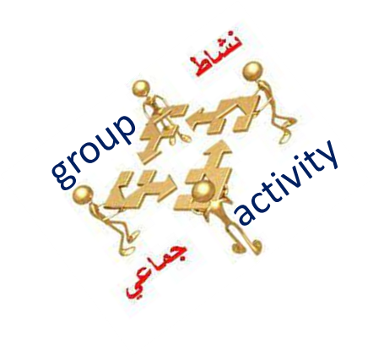
مفهوم الأسرة
family concept
family definition
تعريف الأسرة
نشاط: كل مجموعة تكتب تعريفا للأسرة
لبنة من لبنات المجتمع ، بل من لبنات الأمة ، بل من لبنات البشرية.
The family is the basic building blocks of society, the basic building blocks of a nation, the basic building blocks of humanity.
صرح من صروح التربية والتعليم، بل هي المدرسة والمعهد الأول والأساس في حياة الإنسان.
It is one of the edifice of education. It is the basic school, the first institute, and the first institution in human life.
الحصن الأول والأهم من حصون الأمة.
The first and the most important fortress of the nation's fortresses.
صمام أمان للأمة.
A safety valve for the nation.

Slide 20
مفهوم الأسرة
family concept
family definition
تعريف الأسرة
خلق آدم
أبو البشرية وأساس بناء الأسرة
The father of humanity and the core of family building
كانا: اللباس – السكن – المودة – الرحمة – الوالدية - العلم
Dress - dwelling - affection - mercy - fatherhood - knowledge
القوامة – المسؤولية – توزيع الأدوار
Supervision - Responsibility - Assignment of roles
فَقُلْنَا يَا آدَمُ إِنَّ هَٰذَا عَدُوٌّ لَّكَ وَلِزَوْجِكَ فَلَا يُخْرِجَنَّكُمَا مِنَ الْجَنَّةِ فَتَشْقَىٰ طه - الآية 117

Slide 21
مفهوم الأسرة
family concept
Postulates
مسلمات
  A happy family makes a person
  الأسرة السعيدة تصنع الإنسان
اكتشف عدوك
Discover
your enemy
Life Without Challenges
حياة بلا مشاكل
  Family & Problems
  هل يوجد أسرة بلا مشاكل؟
Family Without Shaitan
أسرة بلا شيطان
We are all a Family
كلنا أسرة
Family Happiness Equation
هذه معادلة السعادة الأسرية
Family Without Life
أسرة بلا حياة

Slide 22
love
مفهوم الأسرة
family concept
love
family building
بناء الأسرة
أساس بناء الأسرة في الإسلام قائم على
The foundation of family building in Islam is based on:
affection.
mercy.
Betrothed’s religion.
The morals of the groom.
Knowledge of
(family - marriage - offspring).
Goal setting and life-map drawing.
المودة.
الرحمة.
دين المخطوبة.
أخلاق الخاطب.
المعرفة بماهية
( الأسرة - الزواج - الذرية).
تحديد الهدف ورسم خارطة الحياة.

Slide 23

مفهوم الأسرة
family concept
family demolition
هدم الأسرة
دراسة تكشف استهداف الأمم المتحدة للأسرة
(المواثيق الدولية وأثرها في هدم الأسرة)
د. كاميليا حلمي
A study reveals that the United Nations targeting the family
Title: (International Agreements and their Impacts on the Destruction of the Family)
Dr. Camelia Helmy
https://independent.academia.edu/KameliaHelmy

Slide 24
مفهوم الأسرة
family concept
family demolition
هدم الأسرة
دراسة تكشف استهداف الأمم المتحدة للأسرة
(المواثيق الدولية وأثرها في هدم الأسرة)
د. كاميليا حلمي
A study reveals that the United Nations targeting the family
Title: (International Agreements and their Impacts on the Destruction of the Family)
Dr. Camelia Helmy
نستعرض منها:
Family destruction Pathways
Organizations used as shades to dismantle a family
Means to dismantle a family
مسارات هدم الأسرة
مظلات لتفكيك الأسرة
وسائل لتفكيك الأسرة

Slide 25
مفهوم الأسرة
family concept
family demolition
هدم الأسرة
دراسة تكشف استهداف الأمم المتحدة للأسرة
(المواثيق الدولية وأثرها في هدم الأسرة)
د. كاميليا حلمي
A study reveals that the United Nations targeting the family
Title: (International Agreements and their Impacts on the Destruction of the Family)
Dr. Camelia Helmy
Family destruction Pathways
مسارات هدم الأسرة:
1- صرف الشباب عن الزواج لمنع تأسيس أسر جديدة.
Deviating the youth from marriage, so no new families exist
* التضييق على الزواج الشرعي وتشجيع الممارسات خارج نطاق الأسرة.
* اباحة الدعارة وحمايتها قانونيا ومجتمعيا.
* اباحة الشذوذ الجنسي. * تنظيم فعاليات لدعم الشواذ
2- تحقيق استقواء المرأة واستغنائها عن الرجل تماما.
Perfecting Women Independence of Men

Slide 26
مفهوم الأسرة
family concept
family demolition
هدم الأسرة
دراسة تكشف استهداف الأمم المتحدة للأسرة
(المواثيق الدولية وأثرها في هدم الأسرة)
د. كاميليا حلمي
A study reveals that the United Nations targeting the family
Title: (International Agreements and their Impacts on the Destruction of the Family)
Dr. Camelia Helmy
Organizations used as shades to dismantle a family
مظلات لتفكيك الأسرة:
حقوق الانسان – القضاء على العنف ضد المرأة – الإسكان والتنمية الحضرية – التنمية المستدامة – حق المرأة في السكن اللائق.

Slide 27
مفهوم الأسرة
family concept
family demolition
هدم الأسرة
دراسة تكشف استهداف الأمم المتحدة للأسرة
(المواثيق الدولية وأثرها في هدم الأسرة)
د. كاميليا حلمي
A study reveals that the United Nations targeting the family
Title: (International Agreements and their Impacts on the Destruction of the Family)
Dr. Camelia Helmy
Means to dismantle a family
وسائل لتفكيك الأسرة:
13 وسيلة تحزن ( مؤسسات – أنظمة – اعيان – مجالس ....)

Slide 28
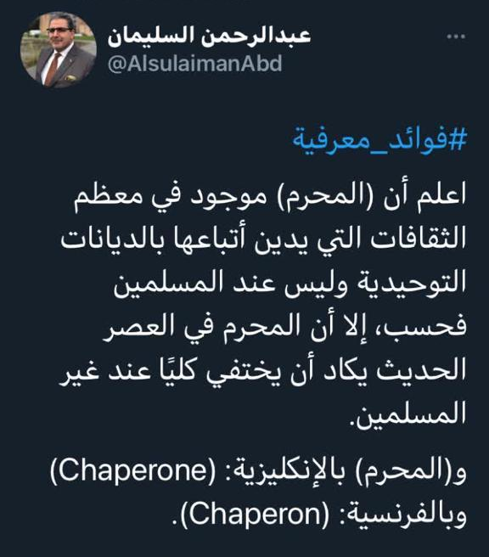
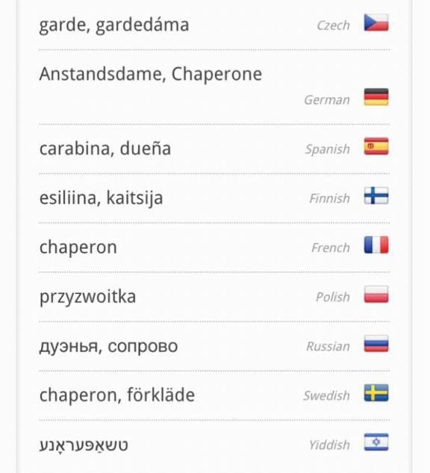

مفهوم الأسرة
family concept
family demolition
هدم الأسرة
دراسة تكشف استهداف الأمم المتحدة للأسرة
(المواثيق الدولية وأثرها في هدم الأسرة)
د. كاميليا حلمي
مثال لهدم الأسرة ( هدم الثوابت والقيم والثقافات والحياء ) مثل ( المَحْرم )
تشيك
المانيا
اسبانيا
فنلندا
فرنسا
بولندا
روسيا
سويد
غ المانيا
http://mwddah.com/Language/AR/Articles/ArticlesDetails?NewsID=3465

Slide 29
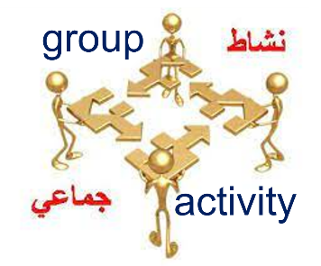
مفهوم الأسرة
family concept
بناء الأسرة:
Family Building:
تعريف الأسرة: ( آدم عليه السلام )
Definition of family:
أصدقاء الأسرة:
Family Friends:
أهمية الأسرة:
Family Importance:
هدم الأسرة:
Family Destruction:
مهارات الأسرة:
Family Skills:
أعداء الأسرة:
Family Enemies:
دور الأسرة: ( وظيفة الأسرة)
Family Role :

Slide 30

مفهوم الزواج
Marriage concept
ما هو مفهوم الزواج؟
What is the concept of marriage?

Slide 31
مفهوم الزواج
Marriage concept
محارم جدد
New Chaperones
عقد وميثاق غليظ
Strong Agreement & Lineage
وَكَيْفَ تَأْخُذُونَهُ وَقَدْ أَفْضَىٰ بَعْضُكُمْ إِلَىٰ بَعْضٍ وَأَخَذْنَ مِنكُم مِّيثَاقًا غَلِيظًا النساء - الآية 21
روابط جديدة
New links & connections
الزوجان نواة النواة ( الأسرة )
The Core-basic Atom
الباقيات الصالحات
Remaining (long-lasting) deeds
تكامل أدوار
Role integration


Slide 32
مفهوم الزواج
Marriage concept
Patience
Respect
Compassion
Understanding
Altruism (unselfishness)
Negligence
Cover-up
Tolerance
Sacrifice
Humility
Courtesy
الصبر
الاحترام
الرحمة
التفاهم
الإيثار
التغافل
الستر
التسامح
التضحية
التواضع
المجاملة
شراكة قائمة على ...
partnership

Slide 33
مفهوم الزواج
Marriage concept
الزواج عبادة
Marriage is act of worship
ماذا تفعل الزوجة لزوجها تعبدا لله ؟
What does the wife do to her husband as means to worship Allah?
ماذا يفعل الزوج لزوجه تعبدا لله ؟
What does a husband do to his wife as means to worship Allah?

Slide 34

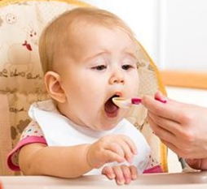
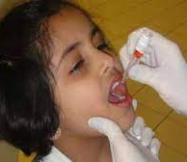
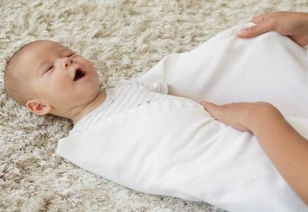
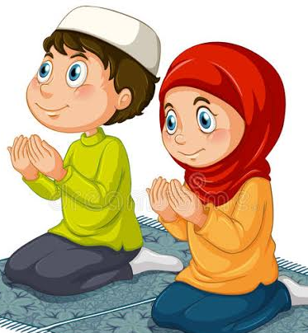
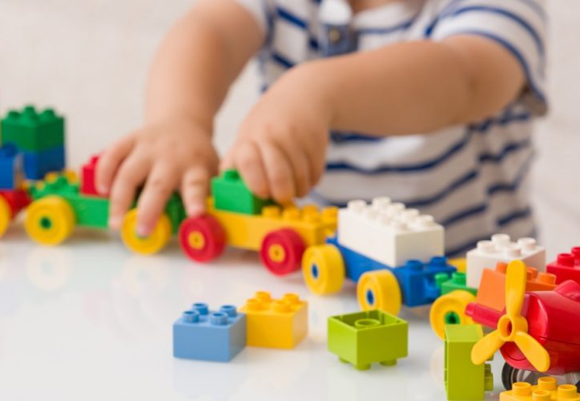



مفهوم التربية
Education concept
الرعاية Care
التربية Education
الهداية Guidance
متى يتأهل الوالدان (الزوجان)؟
متى تبدأ التربية ؟
When do parents become qualified?
When does education start?

Slide 35

مفهوم الدعوة
The concept of the Invitation to ALLAH
تعريف الدعوة إلى الله تعالى:
Defining “the Invitation to Allah” Da’awh
2. أدلة وجوب الدعوة إلى الله تعالى:
Evidence for the Obligation of Da’awh
4 - فضل الدعوة إلى الله تعالى:
Merits of Da’awh
3 - أهداف الدعوة إلى الله :
Objectives of Da’awh
5 – أركان الدعوة إلى الله: ( الداعي – المدعو – المدعو اليه )
Pillars of Da’awh (Inviter – Invitee – the thing Invited to …)

Slide 36

  تمهيد
اجعلي هدفك ذكياً
ما هو هدفك من الدعوة؟
What is your purpose of Da’wah
والديك
parents
البدء بهم أولا
زوجك
عائلتك
Make
a smart goal
husband
ينعكس عليه بالخير
Your family
ابنك
son
من أجلك يا ولدي
daughter
ابنتك
يشاركونك الأهداف
يشاركونك الفرحة
يحتسبون الأجر
Share goals
Share happiness
Seek reward from Allah

Slide 37
  تمهيد
ما هو هدفك من الدعوة؟
What is your purpose of Da’wah
اجعلي هدفك ذكياً
وَكَانَ أَبُوهُمَا صَالِحًا
Saving them
حفظهم
Anticipating them in Allah’s reward
احتسابهم
إِذْ حَضَرَ يَعْقُوبَ الْمَوْتُ إِذْ قَالَ لِبَنِيهِ مَا تَعْبُدُونَ مِن بَعْدِي قَالُوا نَعْبُدُ إِلَٰهَكَ وَإِلَٰهَ آبَائِكَ إِبْرَاهِيمَ وَإِسْمَاعِيلَ وَإِسْحَاقَ إِلَٰهًا وَاحِدًا وَنَحْنُ لَهُ مُسْلِمُونَ
Make
a smart goal
offspring
ذريتك
امتداد لكِ

Slide 38
  تمهيد
من هو المستهدف لديك؟
Who do you target?
خارطة حائطية
هدفك هو
Your target is
المرأة Woman
الأسرة Family
الطفل (kid) (2052)
الأم
Mother
الوالد Father
أنثى female
ذكر male
الزوجة
Wife
الوالدة
Mother
الزوج
Husband
الولد
kids

Slide 39
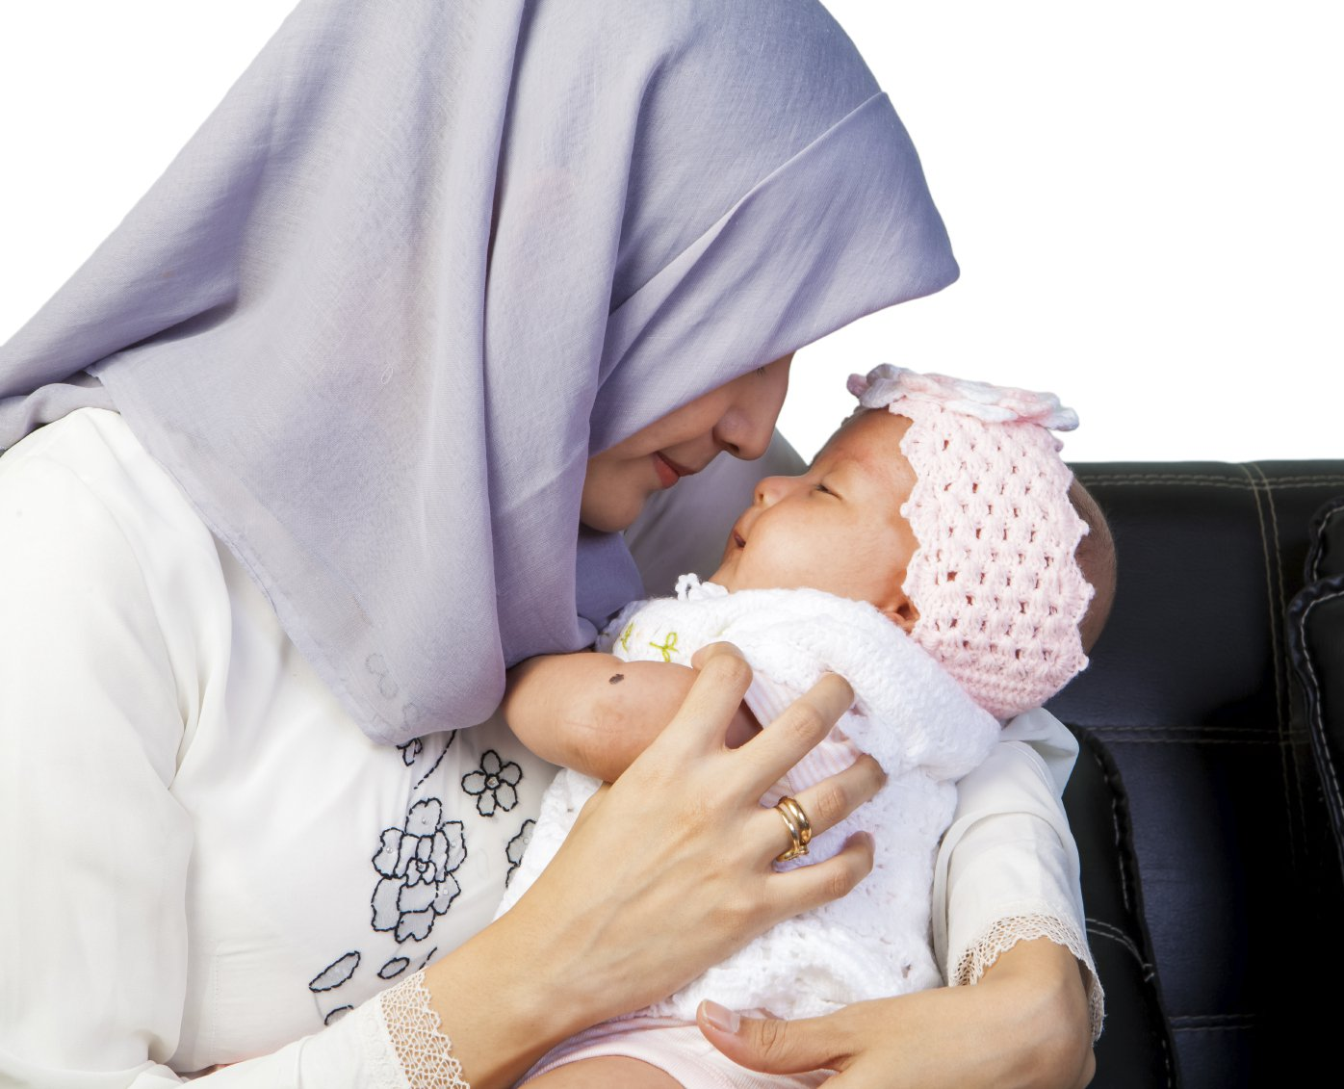
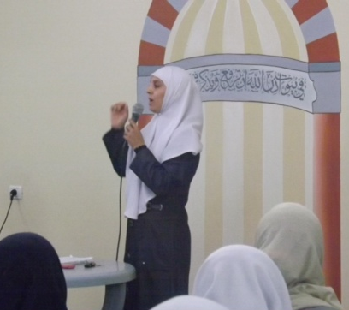
من أسباب نجاح الداعية
One of the reasons for the success of the preacher
الموازنة بين دور المرأة: كأم، وزوجة، وواعظة.
Balancing the roles of a woman as
a mother, a wife and a preacher.
نجاح المرأة كأم وزوجة
A woman's success as a mother and wife …
يؤدي إلى نجاحها كداعية
leads to her success as a preacher

Slide 40
من أسباب نجاح الداعية
One of the reasons for the success of the preacher
الإخلاص.
Sincerity
طلب العلم المستمر ( العلم في ما تحتاج اليه – وتطوير المهارات ).
Continuous Knowledge Seeking
الدعوة إلى الله مع الشهيق والزفير ( رسالة مستمرة ) وليس مواسم.
Da’wah is a continuous - breathing in & out - message; it is not seasonal!

Slide 41
من أسباب نجاح الداعية
One of the reasons for the success of the preacher
العمل المستمر بدون انتظار النتائج.
Continuous work without waiting for the results!
الدعوة بالقدوة وفي جميع الأحول ومع الجميع.
Da’wah by being a good example, in all cases, at all times, with all people!
توجه الدعوة لنفسها أولا.
Starting Da’wah with herself - inviting herself first!

Slide 42
من أسباب نجاح الداعية
One of the reasons for the success of the preacher
مراعاة حال المدعوين.
Considering the invitees’ situations
لا تقلد، بل تستقل بما تحسن وتتميز.
Not blindly copying others, but independently doing what she masters so she’s distinguished!
قدوة في جميع شئون حياتها.
Becoming a good example in all her life’s affairs

Slide 43


أدوات الداعية الناجحة
Successful preacher tools
حتى يتحقق النجاح تحتاج الداعية إلى:
In order to achieve success, you need:
skills
methods
strategies
مهارات (اللاشعور)
أساليب (المعينات)
وسائل (الكيفية )

Slide 44
أدوات الداعية الناجحة
Successful preacher tools
skills
مهارات (اللاشعور)

Slide 45
أدوات الداعية الناجحة
Successful preacher tools
methods
أساليب (المعينات)

Slide 46
أدوات الداعية الناجحة
Successful preacher tools
strategies
وسائل (الكيفية )

Slide 47
Postulates
مسلمات
    الله
  سر نجاح الداعية معرفتها بربها وعدوها
The secret of the success of the preacher is her knowledge of Allah and her enemy
  من يجب معرفته أولا؟
Who should we know first?
    The Shaitan
    الشيطان

Slide 48
Postulates
مسلمات
    The Shaitan
    الشيطان
  Who Is he?
  من هو؟
  When did Adam know his enemy?
  متى عرف آدم عدوه؟

Slide 49
Postulates
مسلمات
    الله
  Who Is He?
  من هو؟
  What Does He Want?
  ماذا يريد؟
  (Servitude to other than God and servitude to God) What is the difference?
  ( العبودية لغير الله والعبودية لله ) ما الفرق؟
  What Do We Want?
  وماذا نريد؟

Slide 50
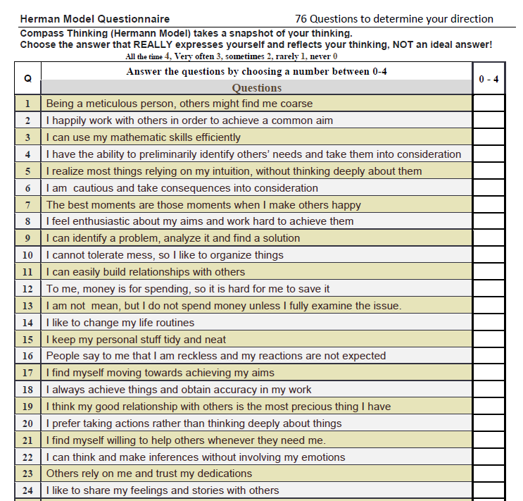

واجب منزلي (المقياس)
homework (scale)
https://dralieasa.com/HSA76.pdf
https://dralieasa.com/HSE76.pdf
https://dralieasa.com/HSF76.pdf

Slide 51
تم بحمد الله وتوفيقه
Thanks for listening
شكرا لإنصاتكم
سبحانك اللهم

